Slide 1

Webtechnologie 1
1. html en css

Slide 2
1. Inleiding

Slide 3
sir Timothy John Berners-Lee OM KBE FRS FREng FRSA FBCS BA (OMG)
AKA TBL
https://en.wikipedia.org/wiki/Tim_Berners-Lee

Slide 5
client
server
server process
served directory
GET document.html
<html>
…
<a id=“”>
…
</html>
<html>
…
<a id=“”>
…
</html>
<html>
…
<a id=“”>
…
</html>
<html>
…
<a id=“”>
…
</html>
<html>
…
<a id=“”>
…
</html>
network boundary

Slide 6
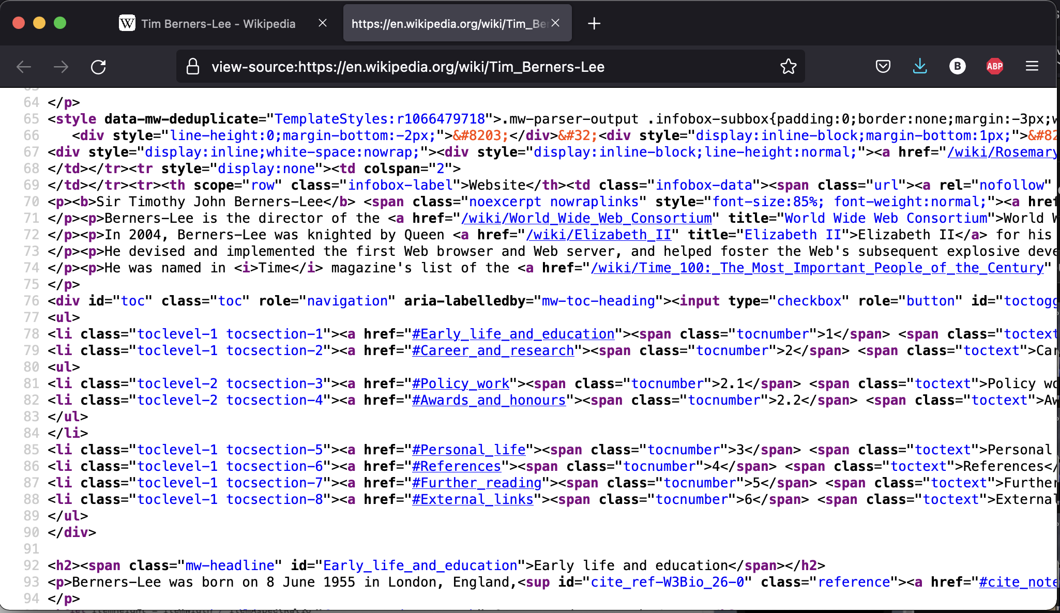

Slide 7
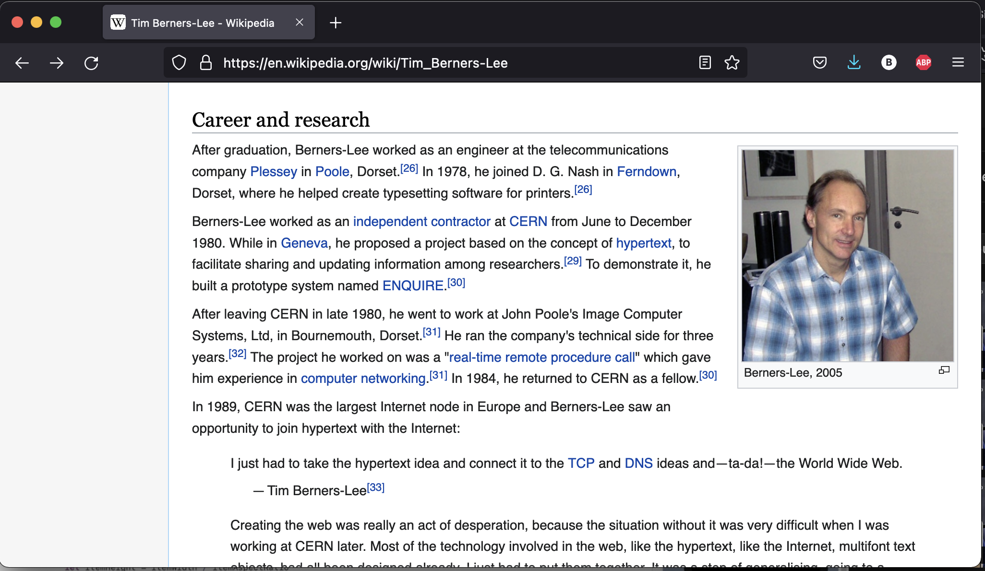
https://en.wikipedia.org/wiki/Tim_Berners-Lee

Slide 8
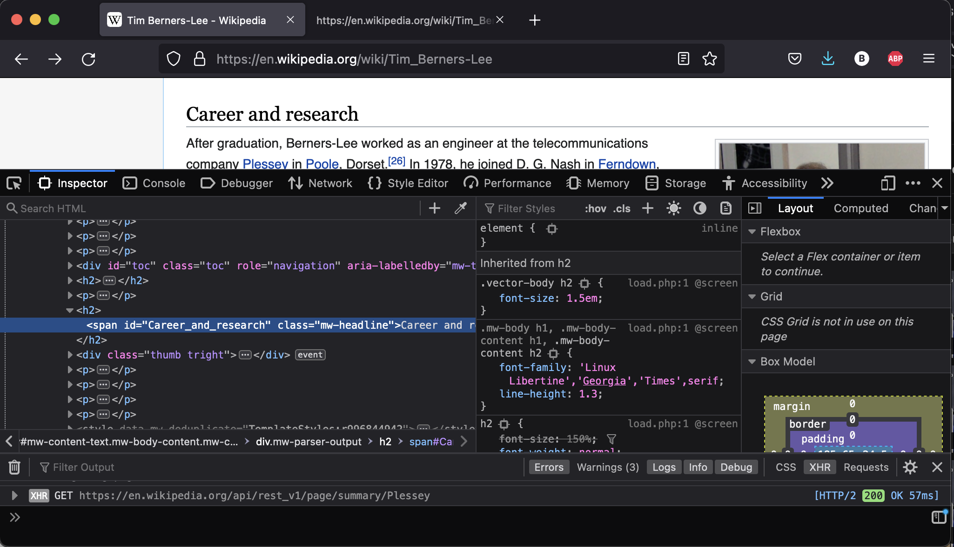

Slide 9
2. HTML

Slide 10
html is tekst

Slide 11
html bestaat uit 'nodes'

Slide 12
html vormt een boomstructuur

Slide 13
html-nodes zijn tags

Slide 14
tags zijn gedefinieerd door het W3C
maar je kunt ze ook zelf maken

Slide 15
tags geven meta-informatie over de leaves
tags kunnen ook leaves zijn

Slide 16
3. TAGS en ATTRIBUTES

Slide 17
<tag>
data
</tag>

Slide 18

<tag1>
<tag2>
<tag3>
</tag3>
<tag4>
</tag4>
</tag2>
</tag1>
Deze tag's zijn genest

Slide 19
Document Object Model (DOM)
html
root node
Alles wat je aan je bezoekers wilt laten zien
head
body
geen inhoud, (meta)info
block level element
title
div
img
p
CDATA
leeg element
block level element

Slide 20
<tag attribute1="value1"
attribute2="value2">
data
</tag>
https://developer.mozilla.org/en-US/docs/Learn/Getting_started_with_the_web/HTML_basics#anatomy_of_an_html_element
https://developer.mozilla.org/en-US/docs/Web/HTML/Attributes

Slide 21
belangrijke block-level elements
div
h1..h6
hr
ul
ol
p
table
https://developer.mozilla.org/en-US/docs/Web/HTML/Block-level_elements#elements

Slide 22



Flow based layout model:
layout of reflow
Elk block-element bevat geometrische data: breedte, hoogte en positie.
block
Normale flow: van boven naar beneden en van links naar rechts
Sommige elementen beïnvloeden de positie van eerdere elementen → dirty bit
Recursieve reflow van alle dirty bit elementen
Wanneer een font verandert of de bezoeker het venster vergroot of verkleint wordt de hele flow opnieuw uitgevoerd.
Elementen met position: absolute of fixed vallen buiten deze normale flow.
Notes:
Dit is natuurlijk een zich herhalend proces: het vormgeven van de boom beïnvloedt andere elementen binnen de boom. Dit doet de engine aan de hand van zogenaamde dirty-bits voor blokken die opnieuw moeten worden berekend. Net zo lang tot er geen dirty bits meer zijn. Daarom is het beter om bij een img-tag altijd de width en height op te geven: dan hoeft de engine niet nog een keertje de boel langs te lopen.

Slide 23
painting
https://developer.mozilla.org/en-US/docs/Web/Performance/Critical_rendering_path
top
background color
background image
border
children
outline
left
margin
right
border
padding
content
bottom
http://www.w3.org/TR/CSS21/zindex.html
http://www.w3.org/TR/CSS2/box.html
Notes:
Uiteindelijk wordt de boel getekend, volgens dit box-model. Alles wat je op het scherm ziet is uiteindelijk opgebouwd volgens dit model. Links staat de volgorde waarop de boel getekend wordt.

Slide 24

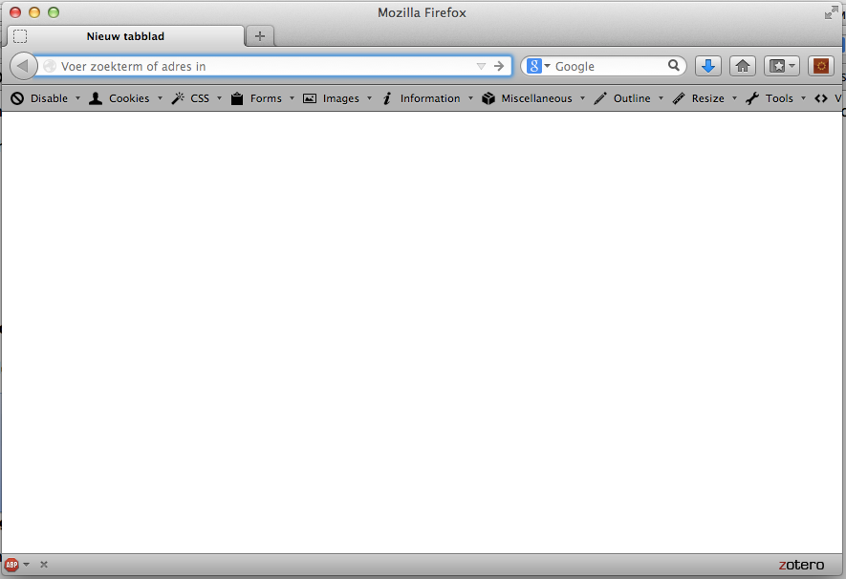
layout
De layout van een box wordt bepaald door
het type box
de box-grootte
position scheme (css)
externe informatie (plaatjes, grootte van het scherm, ...)
normale box heeft eigen positie in het browser-window
box
boxen worden verticaal onder elkaar geplaatst
inline
inline
inline
inline boxen worden horizontaal binnen een containing box getekend
box
position:absolute krijgt specifieke plek in het browser-window
Notes:
Zo ziet het er dan uiteindelijk allemaal uit. Wanneer er een blok is dat position:absolute heeft, wordt deze als laatste getekend (wat ook van invloed kan zijn op de z-index).

Slide 25
4. CSS

Slide 26
Cascading Style Sheets (CSS) is code
die de elementen uit je DOM
van een style voorziet.
cascading - waterval
https://developer.mozilla.org/en-US/docs/Web/CSS

Slide 27
selector {
styling-rule;
[styling-rule;]*
}

Slide 28
html
html { ... }
body { ... }
head
body
div { ... }
title
div
img
p
p { ... }
CDATA

Slide 29
<p class="foo" id="bar">
demonstratie-tekst
</p>
p { color:green; }
p.foo { color:red; }
#bar { color:blue; }

Slide 30
DEMO

Slide 31
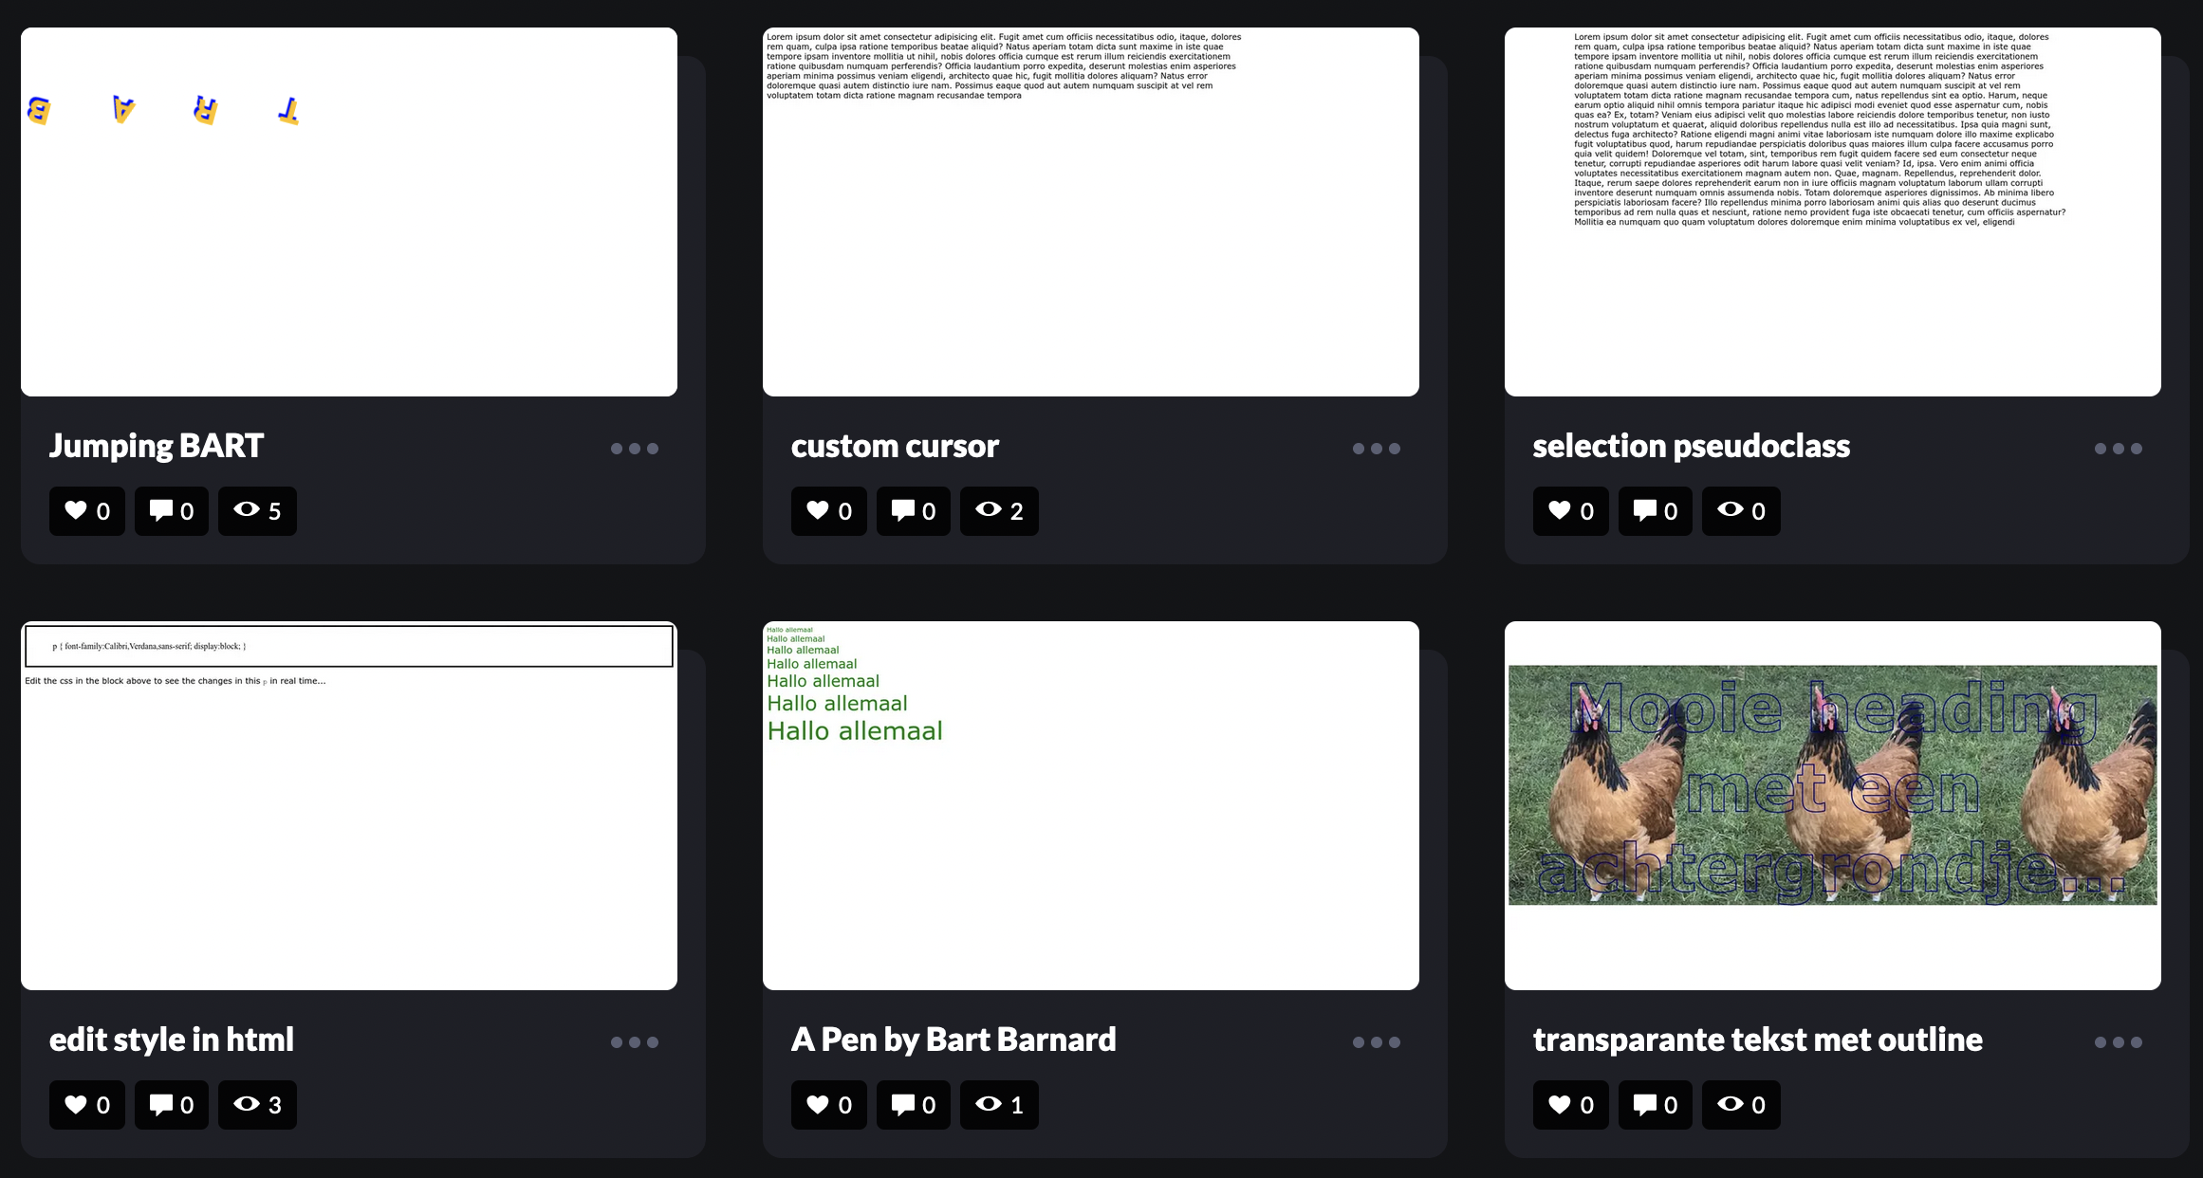
https://codepen.io/bart314

Slide 32

https://codepen.io/r4ms3s/pen/gajVBG

Slide 33
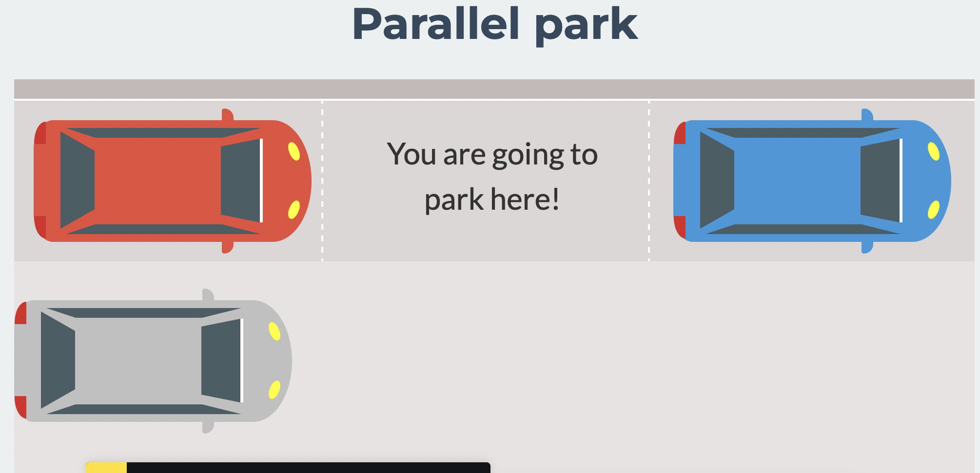
https://codepen.io/teles/pen/gbKeLR

Slide 34
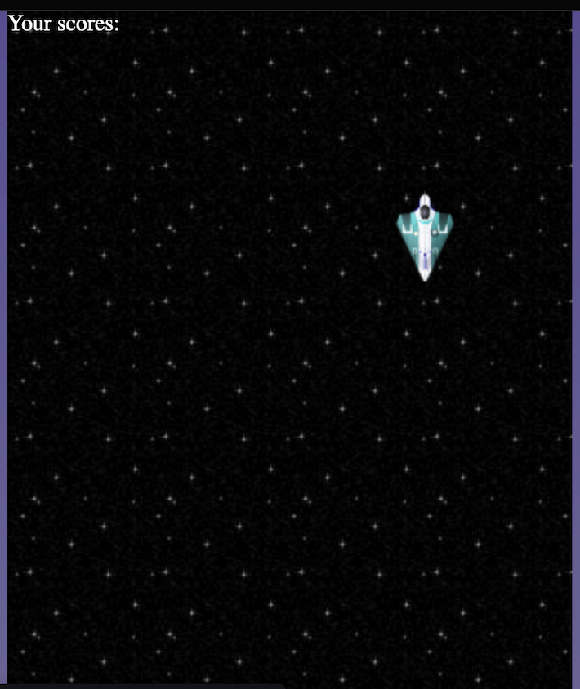
https://codepen.io/i0z/pen/AwYbda

